Slide 1
История развития библиотек

Slide 2
Содержание
Библиотека
Древние библиотеки
Первые библиотеки
на Руси
Крупнейшие библиотеки мира

Slide 3
БИБЛИОТЕКА
БИБЛИО
ТЕКА
КНИГА
ХРАНИЛИЩЕ

Slide 4
Сколько дней труда, сколько ночей без сна, сколько усилий ума, сколько надежд и страхов, сколько долгих жизней усердного изучения вылиты здесь в мелких типографских шрифтах и стиснуты в тесном пространстве окружающих нас полок…
А.Смит.

Slide 5
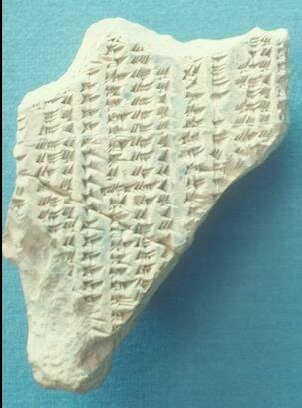
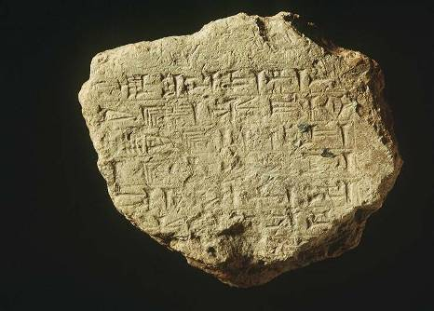
Древние библиотеки
Библиотеки впервые появились на древнем Востоке. Обычно первой библиотекой называют собрание глиняных табличек, приблизительно 2500 год до н. э., найденное в храме вавилонского города Ниппур.

Slide 6
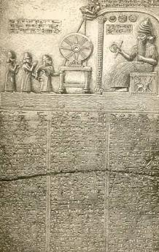
Глиняные таблички

Slide 7
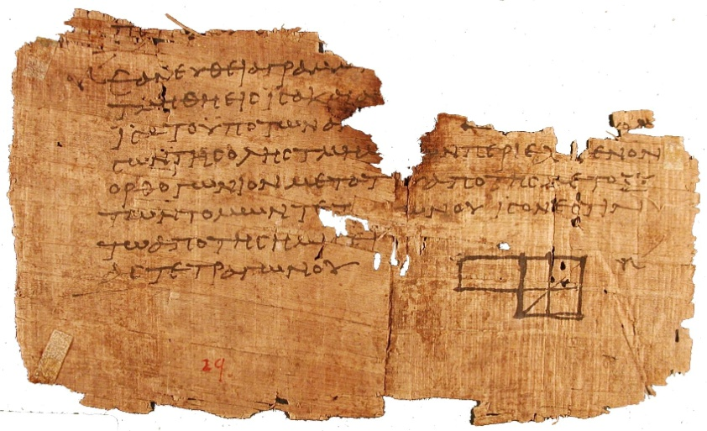
В одной из гробниц близ египетских Фив был обнаружен ящик с папирусами времени
II переходного периода
(XVIII — XVII вв. до н. э.).

Slide 8
Самая известная древневосточная библиотека — собрание клинописных табличек из дворца ассирийского царя VII века до н. э. Ашшурбанипала в Ниневии.
По приказу царя писцы разыскивали, собирали и переписывали тексты, хранившиеся в храмовых библиотеках других государств.

Slide 9
Наиболее известная в древней Греции библиотека, основана в Александрии в начале 3 в. до н. э. при царской династии Птолемеи. Древние учёные насчитывали в ней от 100 тыс. до 700 тыс. томов.
Книги из Александрийской библиотеки

Slide 10
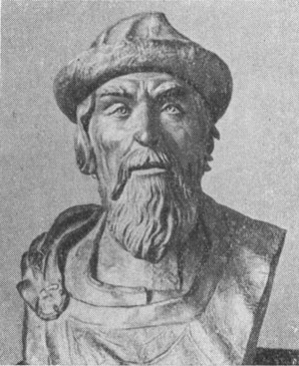
Первые библиотеки на Руси
Первая библиотека на Руси была основана в городе Киеве в 1037 году в Софийском соборе киевским князем Ярославом Мудрым.
Ярослав Мудрый

Slide 11
Софийский собор в Киеве
Страница рукописного текста

Slide 12
Вторая по величине крупнейшая библиотека находилась в Новгороде Великом.
Книжный фонд библиотеки располагался в Софийском соборе и насчитывал около тысячи рукописных книг в кожаных переплетах и старопечатных изданий.

Slide 14
В библиотеках
при монастырях создавались летописи, переписывались и переводились книги, организовывалось их хранение и распространение.

Slide 15
Значение первых библиотек, которые были и просветительскими учреждениями, и книжными мастерскими, и ”книгохранилищами” огромно: они сберегли, сохранили для нас ценнейшие памятниками старины.
Повесть временных лет.
971 г.

Slide 16
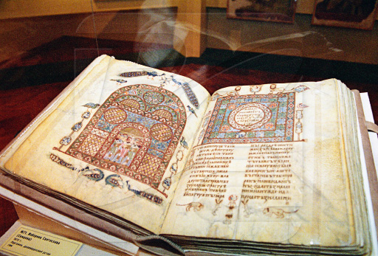
Изборник Святослава
1073 г.
Остромирово Евангелие
1056-1057 гг.
Слово о полку Игореве.
1185 г.

Slide 17
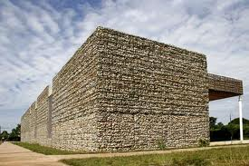
Крупнейшие библиотеки мира

Slide 18
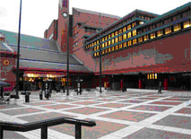
Британская библиотека
Великобритания, Лондон.
Британская библиотека (British Library) — национальная библиотека Великобритании. Закон об её создании путём объединения библиотеки Британского музея и ряда менее значимых собраний был принят парламентом в 1972 г.; новое здание библиотеки в Лондоне открылось 1 июля 1973 г.
Крупнейшая библиотека мира (число единиц хранения превышает 150 млн.).

Slide 19
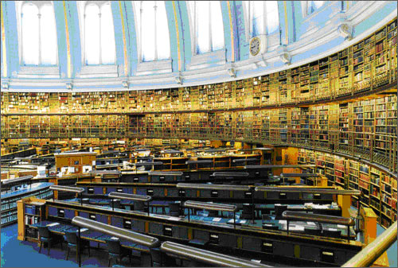
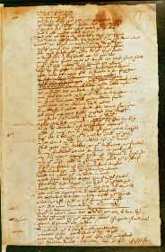
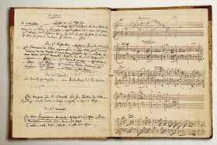
Залы библиотеки
Первое фолио Шекспира
Музыкальный дневник Моцарта

Slide 20
Библиотека Конгресса США, Вашингтон
Библиотека Конгресса (англ. The Library of Congress) — национальная библиотека США, одна из крупнейших библиотек мира. Расположена в Вашингтоне. Является научной библиотекой Конгресса США, обслуживает правительственные органы, исследовательские учреждения, научных работников, частные фирмы и промышленные компании, школы. Число единиц хранения – 145 млн.

Slide 21
Читальный зал библиотеки

Slide 22
Нью-Йоркская публичная библиотека США, Нью-Йорк
Нью-Йоркская публичная библиотека («НЙПБ», англ. The New York Public Library, NYPL) — одна из крупнейших библиотек мира. Кроме того, одна из крупнейших научных библиотечных систем в мире. Является частной некоммерческой организацией с публичной миссией. Число единиц хранения – 53,1 млн.

Slide 23
Панорама Главного читального зала, вид на юг.

Slide 24
Российская государственная библиотека. Россия, Москва.

Slide 25
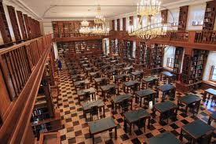
Российская государственная библиотека (бывшее название Государственная библиотека СССР им. В. И. Ленина, «Ленинка». Переименована 29 января 1992 года) — крупнейшая российская публичная библиотека. Создана на основе библиотеки Румянцевского музея. В стенах Российской государственной библиотеки находится уникальное собрание отечественных и зарубежных документов на 367 языках мира; объем её фонда превышает 43 млн единиц хранения. Здесь имеются специализированные собрания карт, нот, звукозаписей, редких книг, диссертаций, газет и других видов изданий. По «Закону об обязательном экземпляре документов № 77-ФЗ от 29.12.1994 г.» Российская государственная библиотека является местом хранения обязательного экземпляра всей выходящей в России печатной продукции

Slide 26
Архангельское Евангелие, 1092 год
Нюрнбергская хроника.
Инкунабула изд. 1439 г.

Slide 27
Российская национальная библиотека Россия, Санкт-Петербург.
Российская государственная библиотека
г. Санкт - Петербург

Slide 28
Российская национальная библиотека (до 1917 года — Императорская публичная библиотека, до 1925 года — Российская публичная библиотека, до 27 марта 1992 года — Государственная публичная библиотека (с 1932 года — имени М. Е. Салтыкова-Щедрина); неофициально — «Публичка») — одна из первых публичных библиотек в Восточной Европе, расположена в Санкт-Петербурге. Согласно указу Президента России, является особо ценным объектом национального наследия и составляет историческое и культурное достояние народов Российской Федерации. Одна из крупнейших библиотек мира.
В ее фондах — около 36 млн произведений печати и иных информационных ресурсов, доступных широкому кругу пользователей.

Slide 29
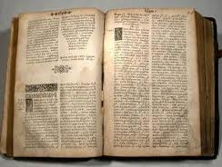
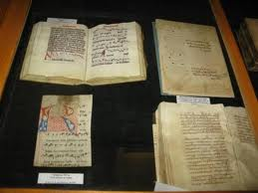
Древнерусские рукописи

Slide 30
Национальная парламентская библиотека (яп. 国立国会図書館 Кокурицу Коккай Тосёкан)
Единственная национальная библиотека Японии. Одна из крупнейших библиотек мира. Была учреждена в 1948 г. для использования членами Парламента Японии. По своим целям и возможностям библиотека сравнима с Библиотекой Конгресса (США).
Национальная парламентская библиотека состоит из двух основных отделений в Токио и Киото, и более малых.

Slide 31
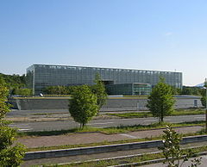
Главное здание Токийского отделения Национальной парламентской библиотеки
Главное здание Киотского отделения Национальной парламентской библиотеки

Slide 32
Национальная библиотека (фр. Bibliothèque Nationale или BNF). Франция, Париж.
Самое богатое собрание франкоязычной литературы в мире и самая крупная библиотека во Франции. Одна из крупнейших библиотек мира. Исторически располагалась в Париже на рю Ришельё (сразу за Пале-Рояль) в ансамбле зданий XVII века, построенных по проекту Мансара для кардинала Мазарини и расширенных после 1854 г. Ныне этот ансамбль хранит только малую, но самую ценную часть государственной библиотеки — Кабинет медалей и манускрипты.

Slide 33
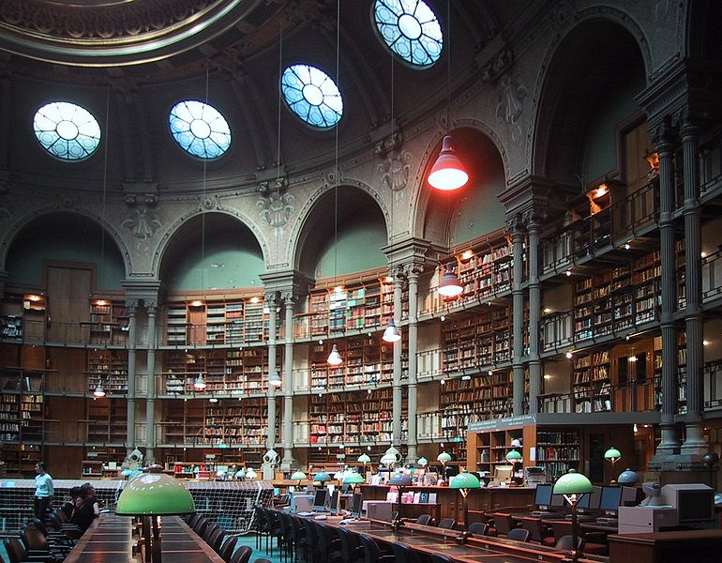

Slide 34
Королевская библиотека (дат. Det Kongelige Bibliotek). Дания, Копенгаген.
Национальная библиотека Дании .Одна из крупнейших библиотек в Скандинавии.
Содержит множество исторических документов. Все произведения, печатавшиеся в Дании с XVII века, хранятся в фондах библиотеки.

Slide 35
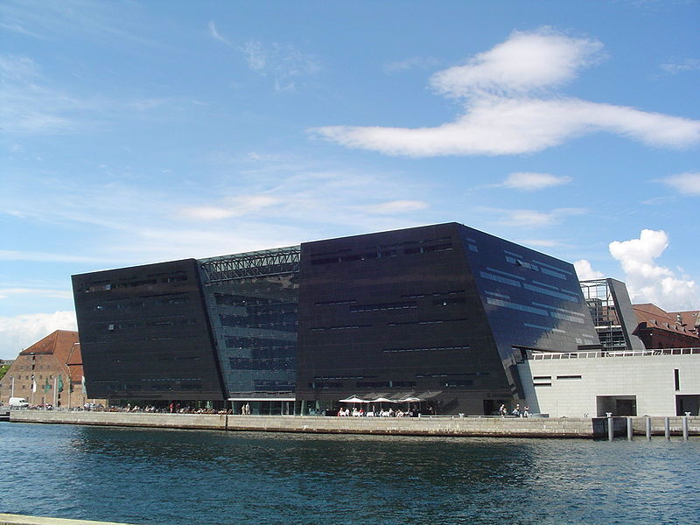

Slide 36
Библиотека - тихий дом души. Здесь жизнь в ином - духовном измеренье. Страничный шелест - путь на пик вершин, С которых - лишь рукой до озарений... В. Удалов
поэт, библиотекарь

Slide 37
Презентацию подготовила
педагог-библиотекарь Ковальчук Н.Н.
МБОУ Пролетарская СОШ № 6
г. Пролетарск
Ростовская область.
В работе использованы ресурсы Интернет.

